Slide 1

Mejora del Desempeño de un servicio de Flotillas Terrestres con Inteligencia de Negocios y datos Telemáticos Forza Transportation Services, Inc.
Maestría en Inteligencia Artificial Aplicada (MNA)
Presentan:
Andrés Julián López Hurtado - A01793899
Nathalia Milena Prada Hernandez - A01793999
Víctor Alejandro Regueira Romero - A01794404
Asesor: Dr. Horacio Martínez Alfaro
Patrocinador(es): Mtro. Fernando Sebastián Sánchez Cardona
Presentación del Proyecto Integrador
15 de Noviembre, 2024

Slide 2
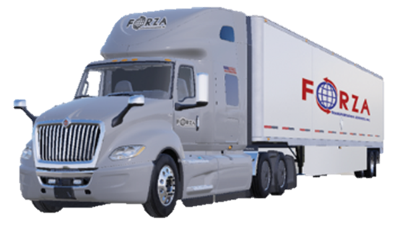
Problemática
MNA
Mejora del Desempeño de un servicio de Flotillas Terrestres con Inteligencia de Negocios y datos Telemáticos
Objetivo: Mejora del
Desempeño del servicio
Forza Transportation es una empresa de transporte especializada en el servicio de Full Truck Load (FTL)
1
Aprovechar los datos generados por el sensor GeoTab para identificar los factores clave que afectan el rendimiento del combustible.
2
Generar pronósticos de consumo que permitan anticipar las necesidades de cada vehículo y optimizar la planificación operativa para reducir el consumo total.
3
Mejorar la agilidad y precisión en la gestión de la operación mediante una visualización de datos y documentación de procesos claras y accesibles.
Notes:
Dado que el combustible representa en promedio el 60% de los costos operativos de una flota, Forza Transportation lo considera clave. Los altos precios actuales del combustible afectan las decisiones sobre la adquisición y el ajuste de tamaño de las flotas.
El seguimiento del combustible de la flota utiliza la telemática (Geotab) para monitorear y gestionar el consumo de combustible de los vehículos.

Slide 3
MNA
Mejora del Desempeño de un servicio de Flotillas Terrestres con Inteligencia de Negocios y datos Telemáticos
Hallazgos e ideas clave
Ingeniería de Datos :
El análisis mostró que las variables tienen una correlación débil con el consumo de combustible.
El Análisis de Componentes Principales (PCA) identificó dos factores clave para la reducción del consumo de combustible:
Porcentaje de ralentí en el viaje.
Frecuencia de excesos de velocidad.
Modelos de clasificación:
Árbol de decisión: Precisión promedio de 0.82 y puntaje F1 de 0.78.
XGBoost: Precisión de 0.85 y puntaje F1 de 0.81.
Ambos modelos indicaron que la mayoría de las variables, excepto las no accionables (distancia recorrida y consumo total de combustible), carecían de alta significancia. Esto llevó a optar por un modelo de pronóstico como complemento para respaldar decisiones estratégicas y operativas.
Modelo de Pronóstico (Forecasting):
Se identificaron patrones estacionales en el consumo de combustible, lo que facilita la planificación de abastecimiento.
El modelo mostró un error absoluto medio (MAE) de 0.48, lo que indica un buen ajuste y precisión en las proyecciones futuras del consumo.

Slide 4
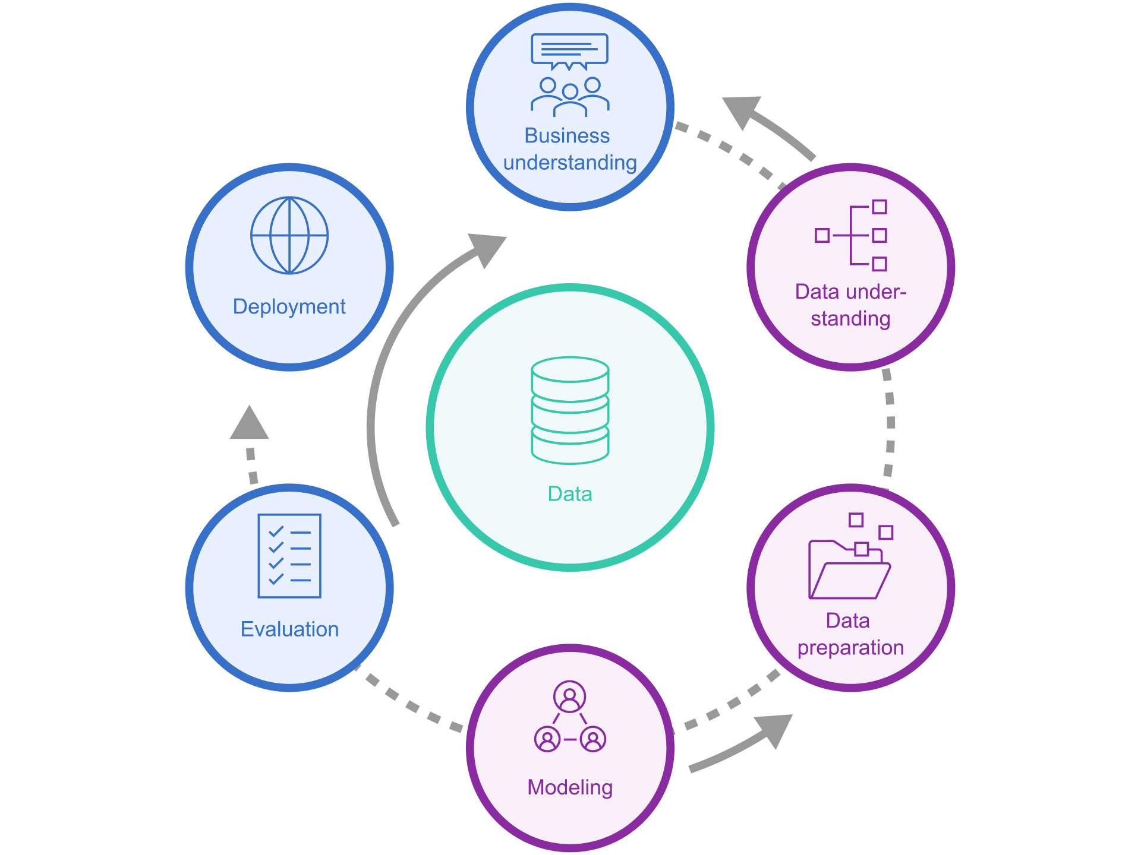
Solución propuesta
MNA
Mejora del Desempeño de un servicio de Flotillas Terrestres con Inteligencia de Negocios y datos Telemáticos
Metodología: CRISP-ML(Q)

Slide 5
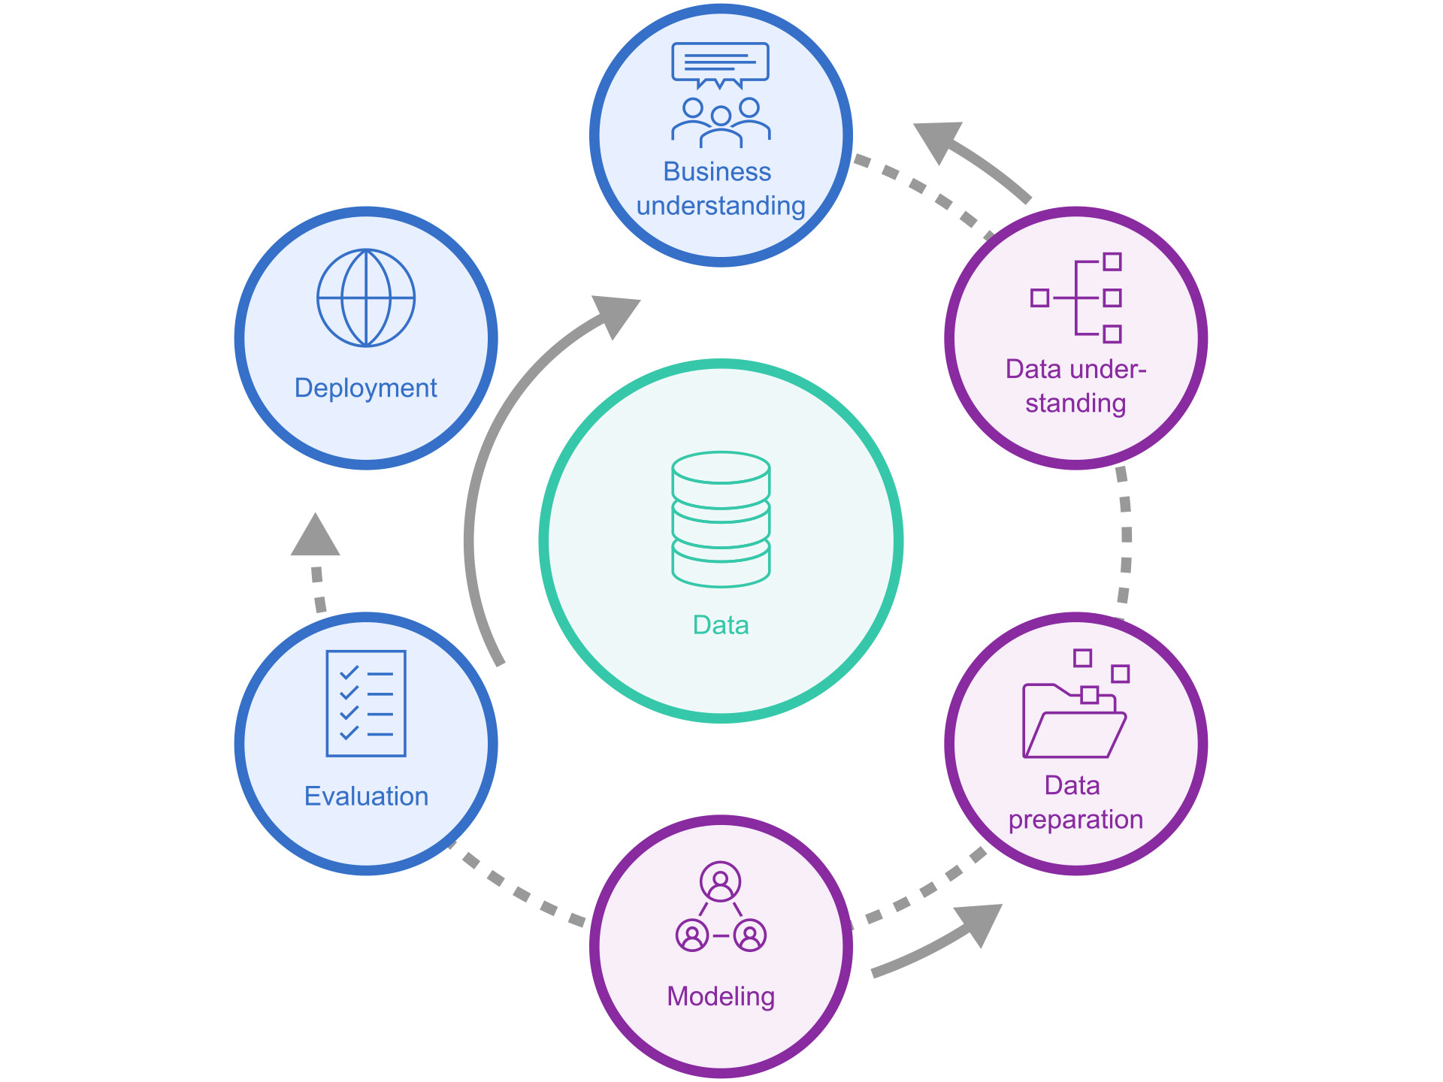
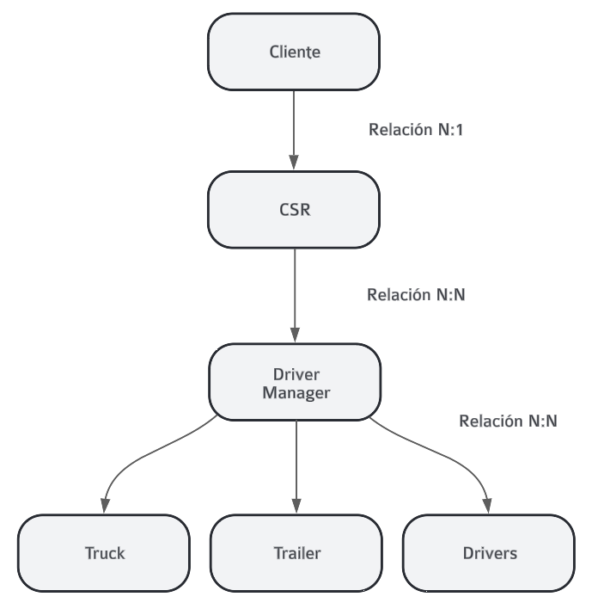
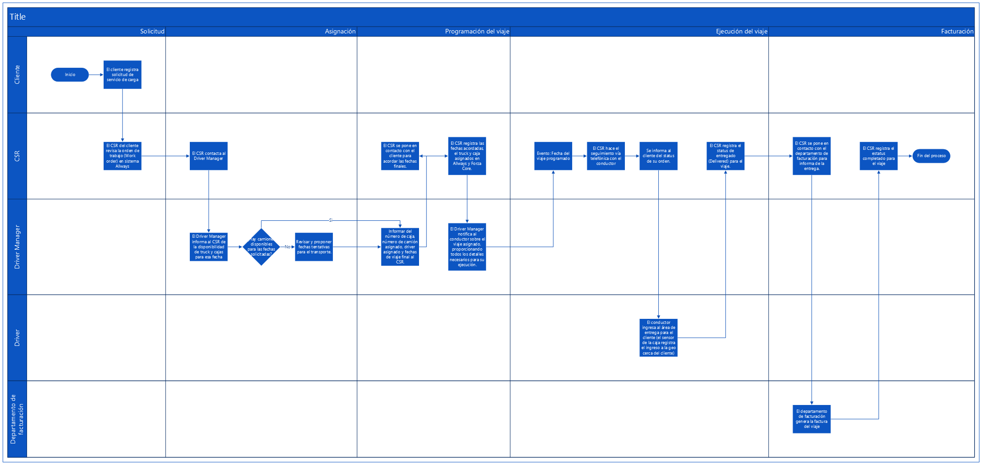
Solución propuesta: Entendimiento del negocio
MNA
Mejora del Desempeño de un servicio de Flotillas Terrestres con Inteligencia de Negocios y datos Telemáticos
Identificación de entidades de negocio
Documentación del proceso

Slide 6
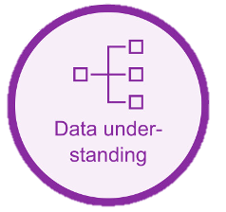
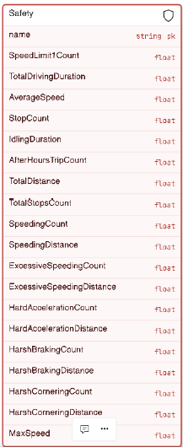
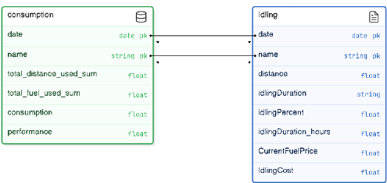
Solución propuesta: Entendimiento de los datos
MNA
Mejora del Desempeño de un servicio de Flotillas Terrestres con Inteligencia de Negocios y datos Telemáticos
Tablas
Tipo
csv
Registros
177,653
Fecha
1 Julio – 31 Agosto

Slide 7
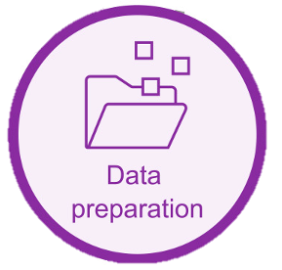
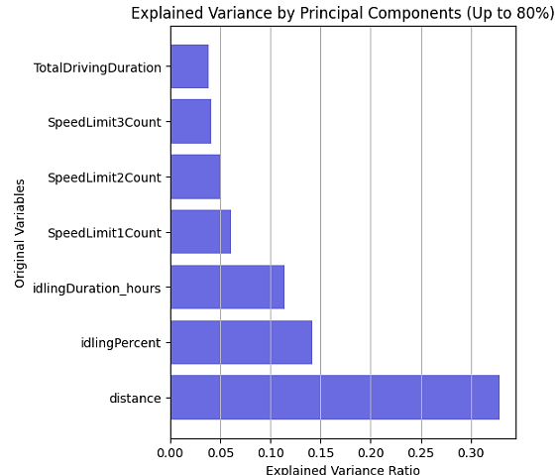
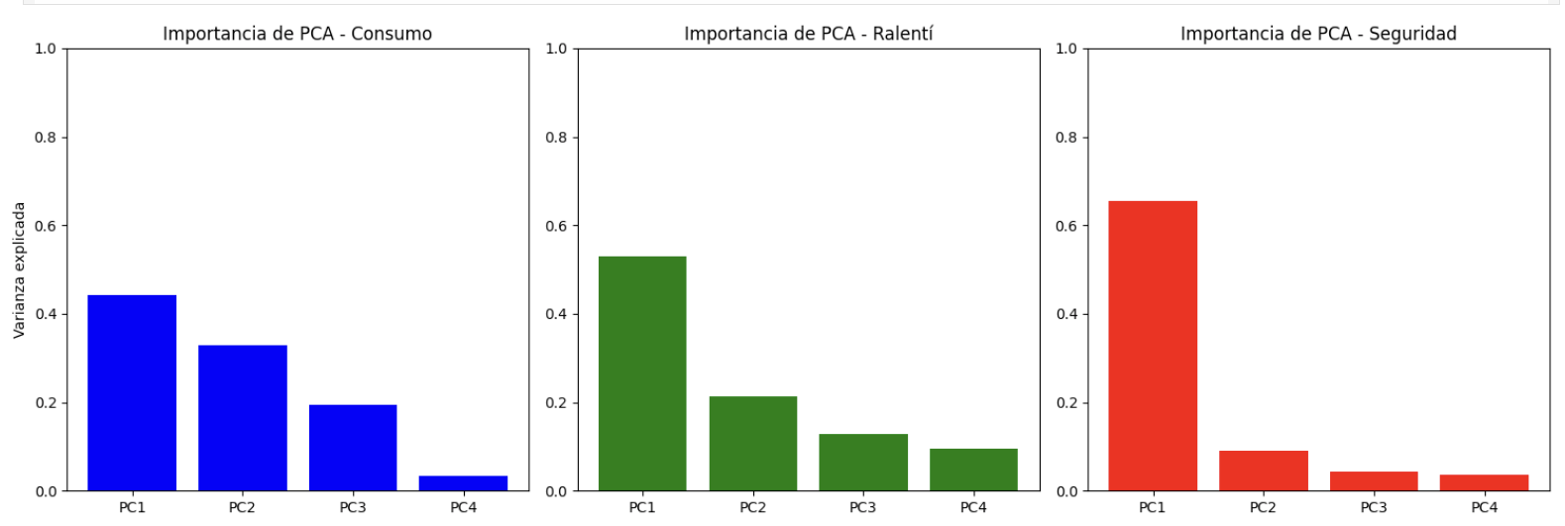
Solución propuesta: Preparación de los datos
MNA
Mejora del Desempeño de un servicio de Flotillas Terrestres con Inteligencia de Negocios y datos Telemáticos
PCA
PCA Tabla unida

Slide 8
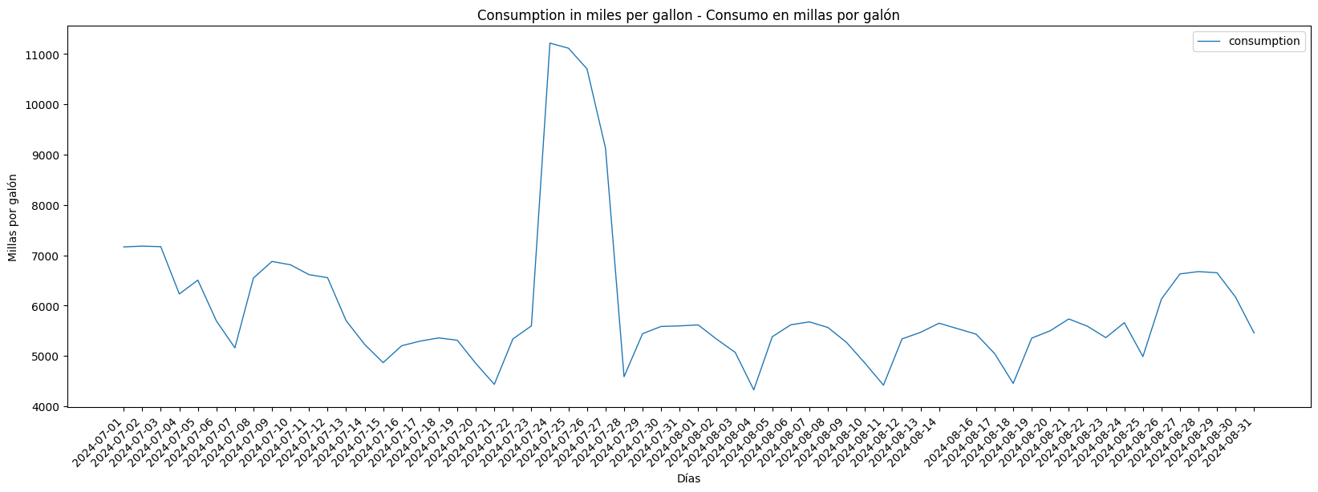
Solución propuesta: Desarrollo del Modelo
MNA
Mejora del Desempeño de un servicio de Flotillas Terrestres con Inteligencia de Negocios y datos Telemáticos
Histórico
Tendencia a la baja
Inicios de Julio
Pico de consumo
24 y 25 de Julio
Consumo estable
Agosto

Slide 9
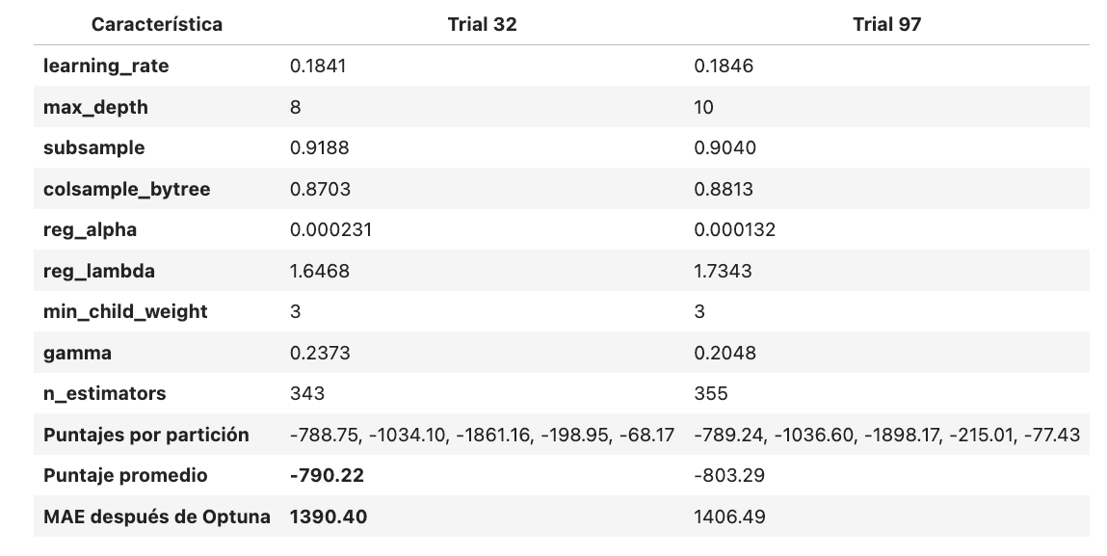
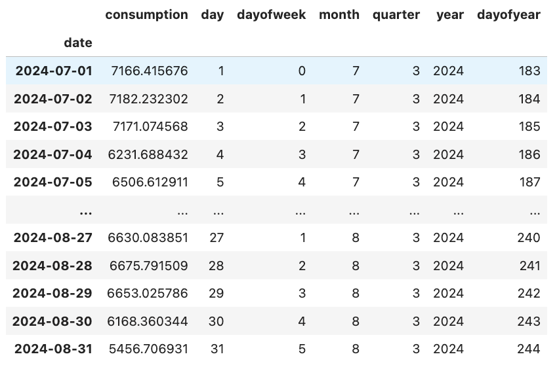
Solución propuesta: Desarrollo del Modelo
MNA
Mejora del Desempeño de un servicio de Flotillas Terrestres con Inteligencia de Negocios y datos Telemáticos
Hiperparámetros
Tabla consumos

Slide 10
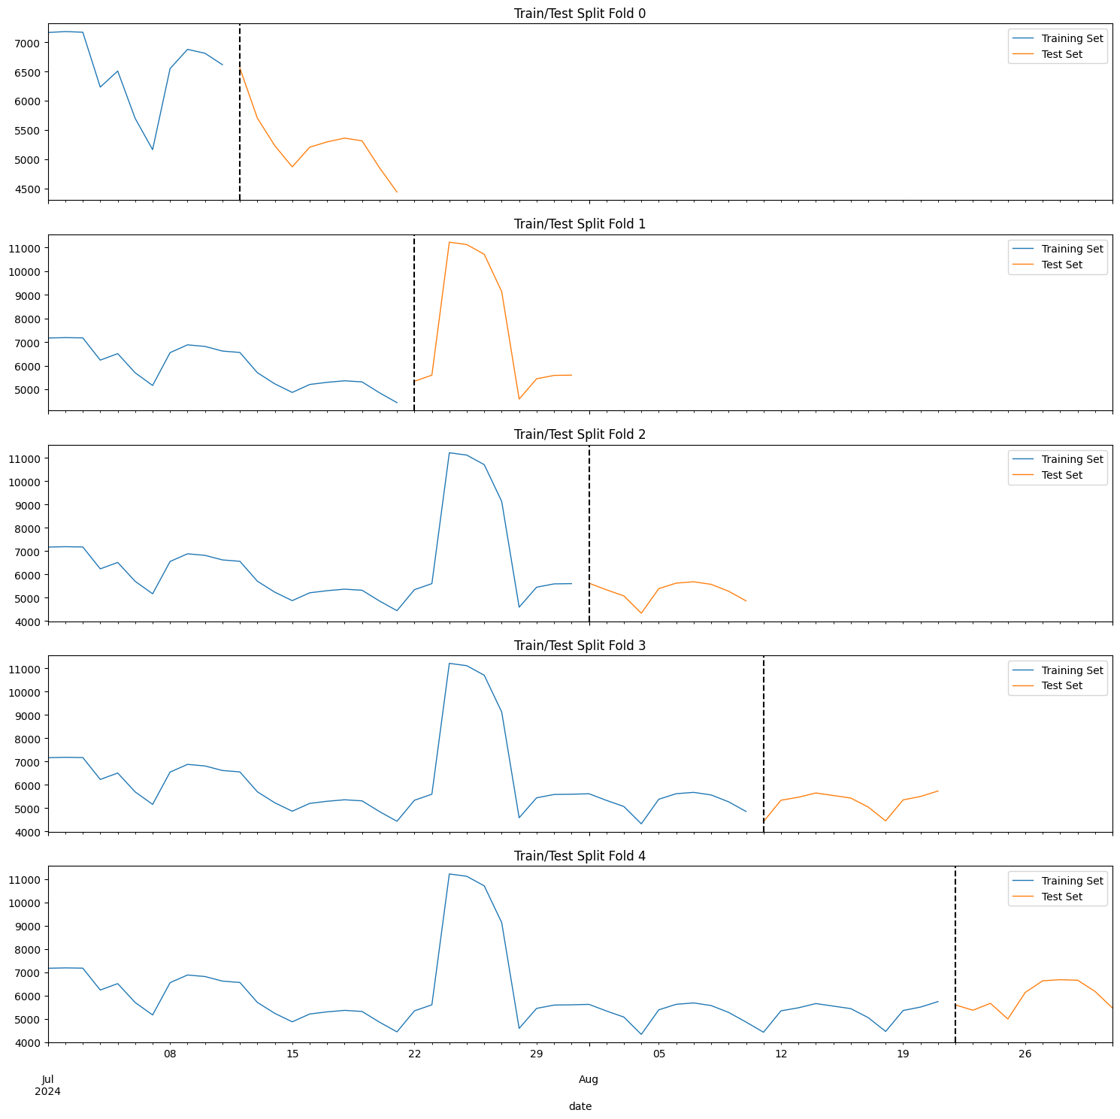
Solución propuesta: Desarrollo del Modelo
MNA
Mejora del Desempeño de un servicio de Flotillas Terrestres con Inteligencia de Negocios y datos Telemáticos
Validación cruzada (parte 1)
Validación cruzada (parte 2)

Slide 11
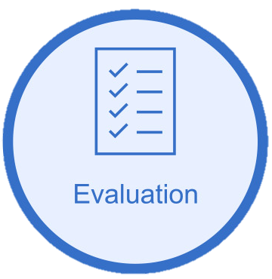
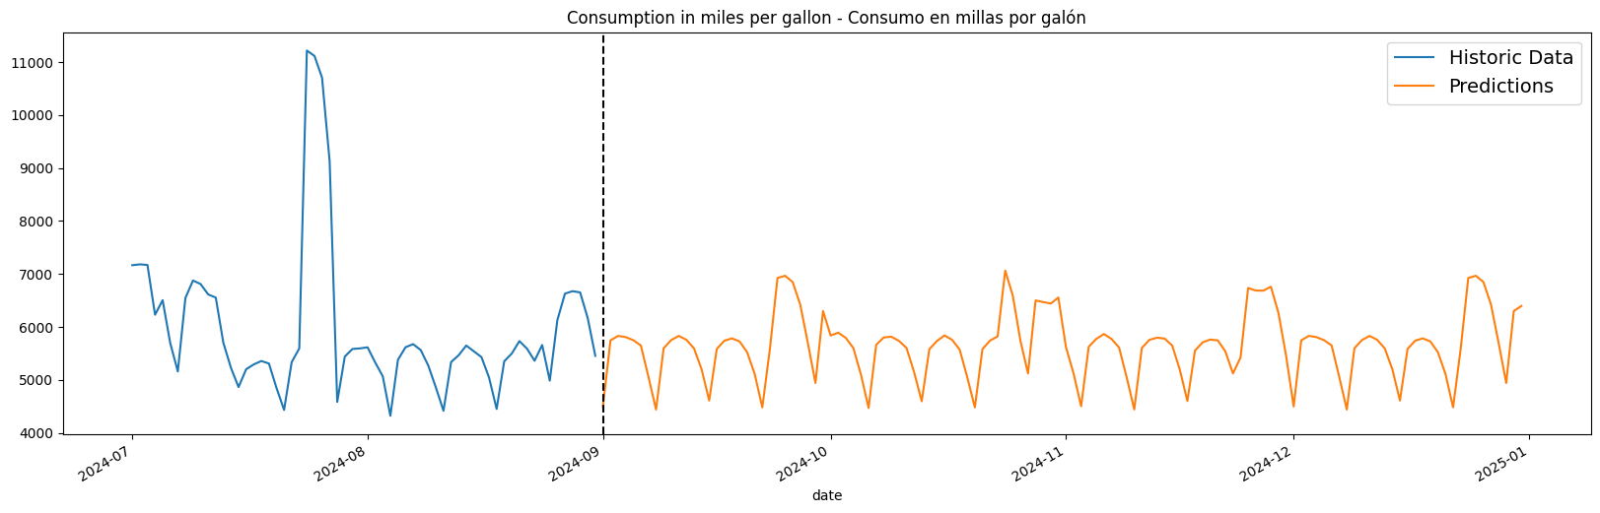
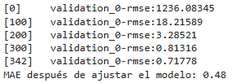
Solución propuesta: Evaluación
MNA
Mejora del Desempeño de un servicio de Flotillas Terrestres con Inteligencia de Negocios y datos Telemáticos
Pronóstico

Slide 12

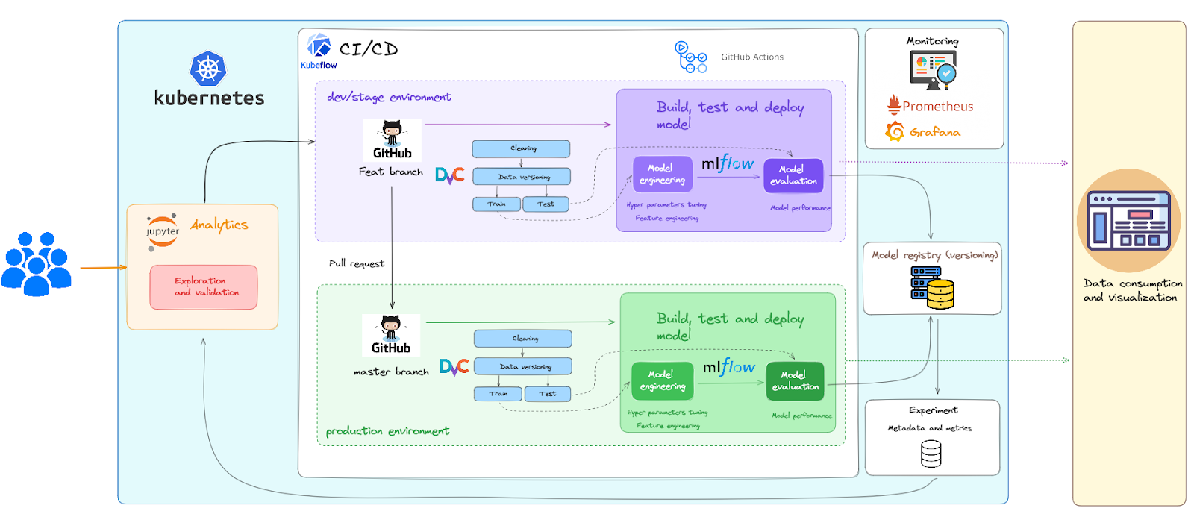
Solución propuesta: Despliegue
MNA
Mejora del Desempeño de un servicio de Flotillas Terrestres con Inteligencia de Negocios y datos Telemáticos
Arquitectura MLops (Open Source)

Slide 13
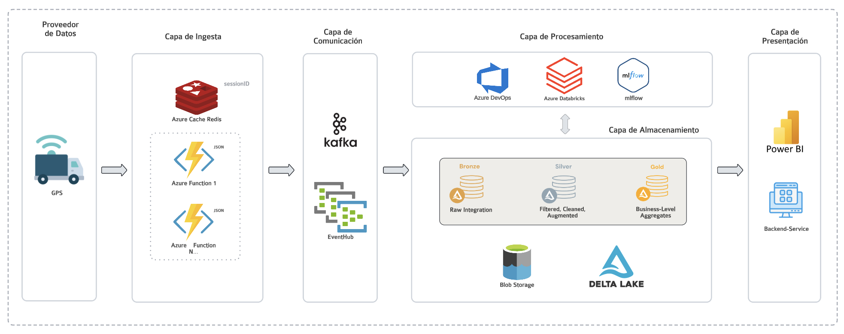
Solución propuesta: Despliegue
MNA
Mejora del Desempeño de un servicio de Flotillas Terrestres con Inteligencia de Negocios y datos Telemáticos
$ 5,000 dls
Arquitectura General (Azure)

Slide 14
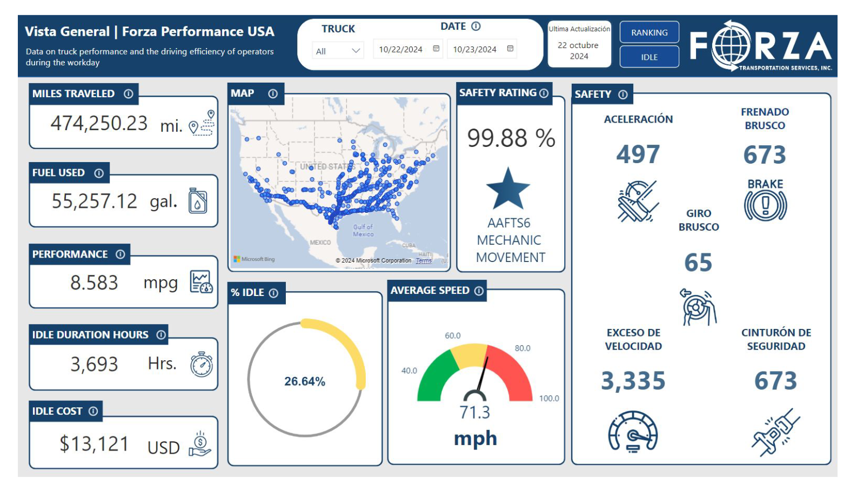
MNA
Mejora del Desempeño de un servicio de Flotillas Terrestres con Inteligencia de Negocios y datos Telemáticos
Recomendaciones Comerciales Fundamentales
Creación de dashboard
Visualizar la operación
Toma de decisiones basada en datos

Slide 15




Beneficios y resultados esperados
MNA
Mejora del Desempeño de un servicio de Flotillas Terrestres con Inteligencia de Negocios y datos Telemáticos
Reducción de costos operativos.
Mejora de la rentabilidad del negocio.
Toma de decisiones informadas.
Competitividad en las operaciones

Slide 16
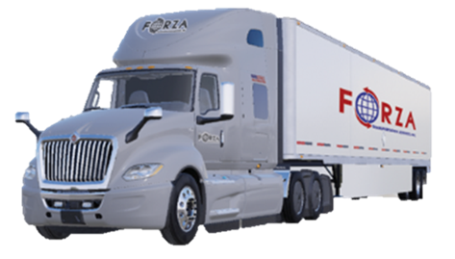
MNA
Mejora del Desempeño de un servicio de Flotillas Terrestres con Inteligencia de Negocios y datos Telemáticos
Trabajos Futuros
Integración de datos externos: Expandir el modelo de pronóstico incorporando datos adicionales, como precios dinámicos de combustible y condiciones climáticas, para mejorar la precisión de las predicciones.
Predicción a largo plazo con aprendizaje profundo: Explorar el uso de algoritmos de aprendizaje profundo para mejorar la capacidad de hacer predicciones precisas a largo plazo.
Mantenimiento preventivo: Considerar factores de mantenimiento preventivo basados en el consumo y uso de los vehículos para optimizar la eficiencia operativa.

Slide 17
Bibliografía
MNA
Mejora del Desempeño de un servicio de Flotillas Terrestres con Inteligencia de Negocios y datos Telemáticos
Mssaperla. (2024, 1 marzo). What is the medallion lakehouse architecture? - Azure Databricks. Microsoft Learn. https://learn.microsoft.com/en-us/azure/databricks/lakehouse/medallion
Kumar Mukhiya, S., y Ahmed, U. (2020). Hands-On Exploratory Data Analysis with Python. Packt Publishing. https://learning.oreilly.com/library/view/hands-on-exploratory-data/9781789537253/0957090f-fa4d-4145-95dd-6d3782e5c04d.xhtml
Visengeriyeva, L., Kammer, A., Bär, I., Kniesz, A., y Plöd, M. (2023). CRISP-ML(Q). The ML Lifecycle Process. MLOps. INNOQ. https://ml-ops.org/content/crisp-ml
Geotab. (2022). 7 strategies to reduce fleet fuel costs: Quick guide for managing fuel economy and idling. Recuperado de https://www.geotab.com/CMS-GeneralFiles-production/NA/ebooks/7%20Strategies%20to%20Reduce%20Fleet%20Fuel%20Costs_Geotab%20%5BPublic%5D.pdf

